Slide 1

Název školy: Základní škola Dobříč,
okres Plzeň - sever, příspěvková organizace
Autor: Mgr. Anna Dyková
Název: VY_12_INOVACE_30_Doplň slova do vět
Téma: Doplň slova do vět
Číslo projektu: CZ.1.07/1.4.00/21.2649

Slide 2
Anotace
Materiál je určený žákům 5. ročníku.
Materiál je vhodný pro samostatnou práci jako pravopisné cvičení.
Materiál využijeme při opakování učiva.
Prezentace na interaktivní tabuli.
Pomůcky: interaktivní pero, fixy na interaktivní tabuli
Inovace: Interaktivní způsob učení, žáci zjistí informace o místním fotbalovém mužstvu na stránkách obce, předají si informace o sportovcích a vyhledají je.
Metodické pokyny: Pozorně čti a doplň vhodný chybějící několikanásobný podmět, přečti si pozorně přísudek, spoj do vět, domysli, jak mohou věty pokračovat.

Slide 3
Pravopisné cvičení, doplň vhodný několikanásobný podmět.
Iveta a _______ si házeli malým míčkem. Včely i _______ poletovali nad květinami. Hrnky a _______ spadly ze stolu. Telata a ______ se spokojeně pásly. Srnky a ______ rychle zmizeli. Hříbata i _______ se proháněli po pastvině. Záclony i ______
visely na čistých oknech. Vrány a _______ kroužili nad polem.
Iveta a _______ si házely malým míčkem. Včely i ______ poletovaly nad květinami. Srnky a ________ rychle zmizely.
__________ a _________ postavily pěkného sněhuláka.
V ohradě se protahovali ________, _________ a __________ .
U stolu seděli _______, _________ , _________ a _________ .
Notes:
Žáci doplní.

Slide 4
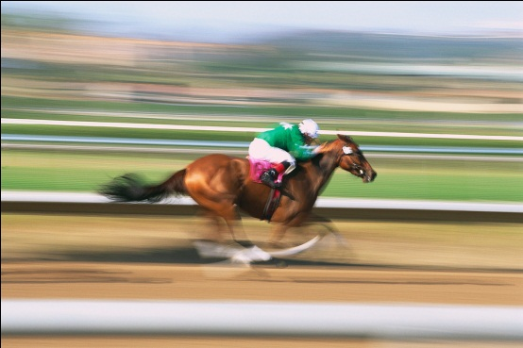
Spoj do vět, všímej si podmětu.
Nedaleko zříceniny se všechny děti
Před soupeřovým brankářem se kluci
Nové počítače v naší učebně se
Nákladní auta se v kopci
Obě kamarádky se
Závodní koně se před překážkou
Velké stádo žiraf se
Návštěvníci divadla se u vchodu
náhle zastavili.
náhle zastavily.
náhle zastavili.
náhle zastavila.
náhle zastavili.
náhle zastavily.
náhle zastavily.
náhle zastavilo.
Notes:
Žáci spojí do vět. Můžeme tvoři souvětí, domýšlet proč.

Slide 5
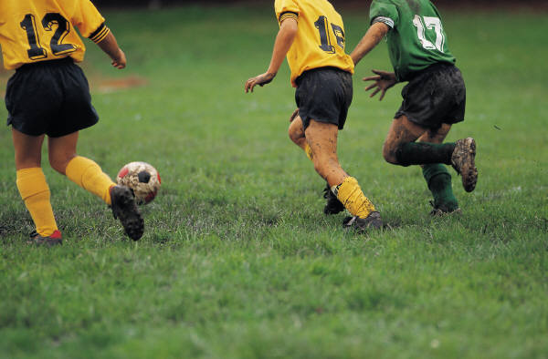
www.dobric.cz
V jedné větě se hovořilo o brankáři, podívej se na stránky obce a zjisti, jak hraje místní fotbalový oddíl.
V kterých dalších sportech hraje brankář?
Znáš slavné české brankáře, kteří hrají nebo hráli i v zahraničí?
I na tyto odpovědi využij internet.

Slide 6
Zdroje
http://microsoft.com

